Slide 1


校叮当
G15组需求分析答辩PPT
小组成员：陈佳敏 徐毓茜 马益亮 江亮儒
指导老师：杨枨

Slide 2
项目概述
01
数据图解
02
目录
功能图解
03
CONTENT
界面设计
04
用户访谈
05
小组成员及分工
06

Slide 3
Part 01
项目概述
Project overview

Slide 4

项目概述
市场背景
One
手机是把手机当成接受讯息的工具，了解时事的工具，建立社交网络的工具，便利生活的工具。
越来越多的高校学生更愿意通过移动智能终端平台连接互联网。于是针对大学生群体的校园APP也诞生了。
Two
产品目标
应用目标：信息实用，方便学生，学生将闲置物品信息挂在校叮当二手交易app，以便学生之间双向选择，创造一定的经济价值。发布供求信息时提供真实的联系方式，商品价格及质量可以直接当面确定，降低交易风险。
产品对象
Three
主要用户：浙江大学城市学院在校学生
特殊用户：杨老师
校园二手交易网上进行交易的都是本校学生，系统的用户主要分为系统管理员、游客、买家、卖家等业务对象。

Slide 5

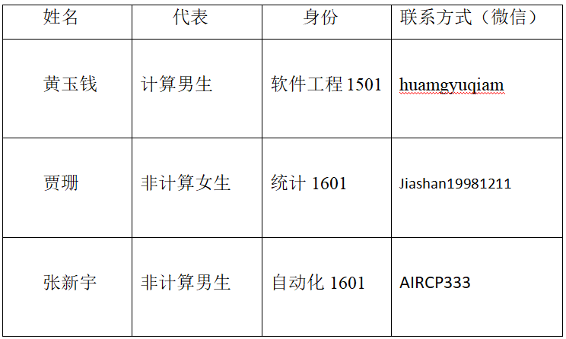
程精解》——马尔奇.哈弗贝克
Vue.js网络课程
上学期学的数据库知识
《图解HTTP》
用户特点
管理员：当软件运行发生错误时，能够快速、准确对其定位、诊断和
修改恢复。后台处理信息。
主要用户：浙江大学城市学院在校学生
特殊用户：杨老师
校园二手交易网上进行交易的都是本校的学生，系统的用户
主要分为系统管理员、游客、买家、卖家等业务对象。
用户代表

Slide 6
程精解》——马尔奇.哈弗贝克
Vue.js网络课程
上学期学的数据库知识
《图解HTTP》
开发环境和参考文献
开发环境：
操作系统：Linux ， Windows10
数据库软件：MySQL
办公软件：Microsoft Office 2013，Microsoft project 2013
界面设计：Axure RP
集成开发工具：android sdudio、webstrom
参考文献：
朴灵. 深入浅出NodeJS[M]. 第1版. 人民邮电出版社出版社, 2013.
马尔奇·哈弗贝克. JavaScript编程精解[M]. 第2版. 机械工程出版社, 2016.
ustbhuangyi. Vue.js 高仿饿了么外卖APP 收藏 [EB/OL]. [2018-3-30]. https://coding.imooc.com/class/chapter/74.html#Anchor.
计算分院老师. 数据库系统设计与开发[M]. 第1版. 浙江大学城市学院, 2017.
上野宣. 图解HTTP[M]. 第1班. 人民邮电出版社, 2014.

Slide 7
Part 02
数据图解
Data graph

Slide 8
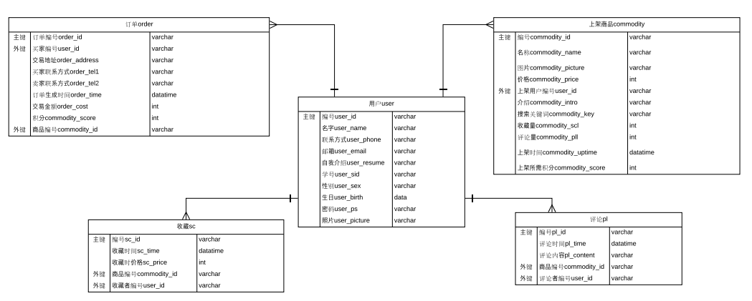
最新工作概述
E-R图

Slide 9
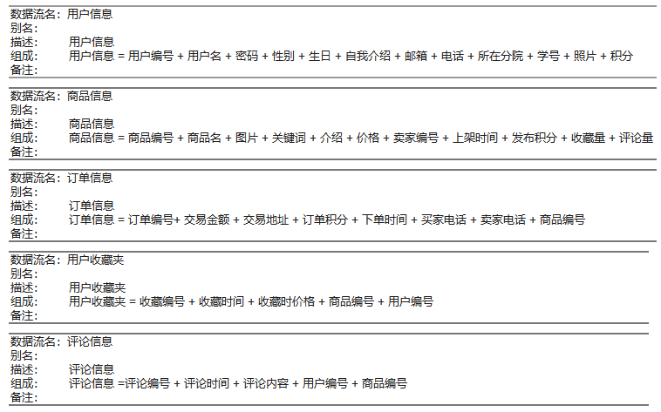
最新工作概述
数据字典

Slide 10
Part 03
功能需求
functional requirement

Slide 11
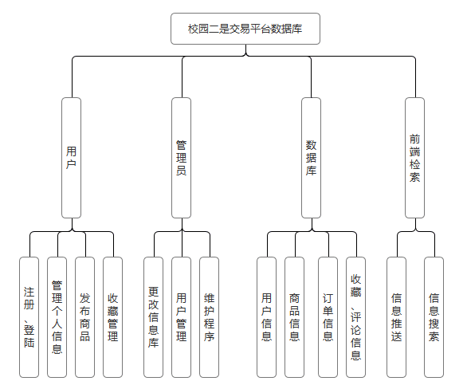
最新工作概述
功能分析模型

Slide 12
最新工作概述
IPO图（部分）
“注册模块”IPO图
系统名：“用户模块“
在下列模块调用：“用户个人信息模块”
调用下列模块：“数据库模块”
输入：用户名，密码
输出：在数据库录入用户账号信息
处理内容：
if 用户注册账号已存在then 提示：账号已存在，请重新输入
if 用户注册账号不符合规范then 提示：账号不符合规范，请重新输入
if 用户注册密码不符合规范then 提示：密码不符合规范，请重新输入
局部数据：用户注册信息
作者：江亮儒
日期：2018.4.23
“登陆模块”IPO图
系统名：“用户模块“
在下列模块调用：“用户个人信息模块”
调用下列模块：“数据库模块”
输入：用户名，密码
输出：从数据库提取用户信息并返回用户个人界面
处理内容：
if 用户名不存在then 提示：“用户名不存在”
if 用户账号密码不匹配then 提示：“输入账号或密码错误”
局部数据：用户账号信息
作者：江亮儒
日期：2018.4.23
详见需求分析报告

Slide 13
Part 04
界面设计
Interface design

Slide 14
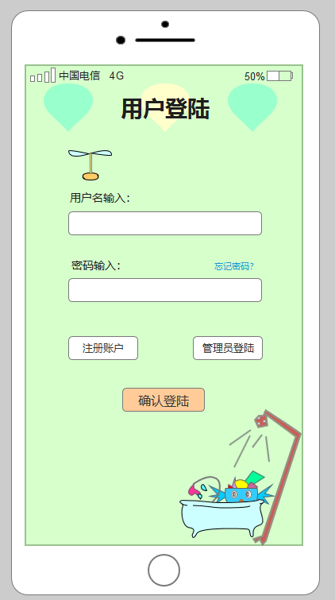
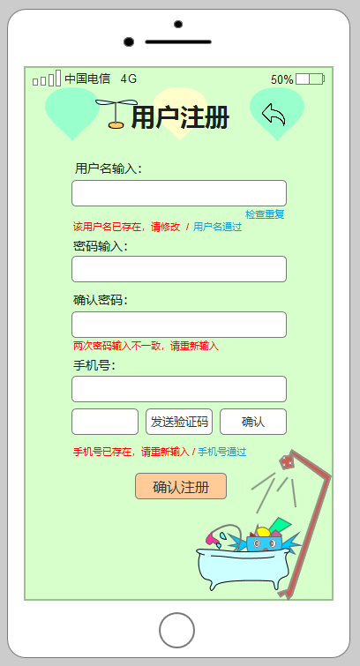
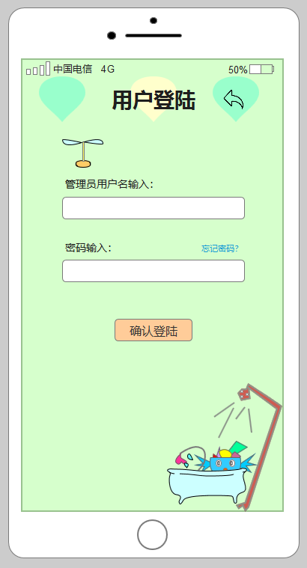
最新工作概述
注册登陆界面（部分）

Slide 15
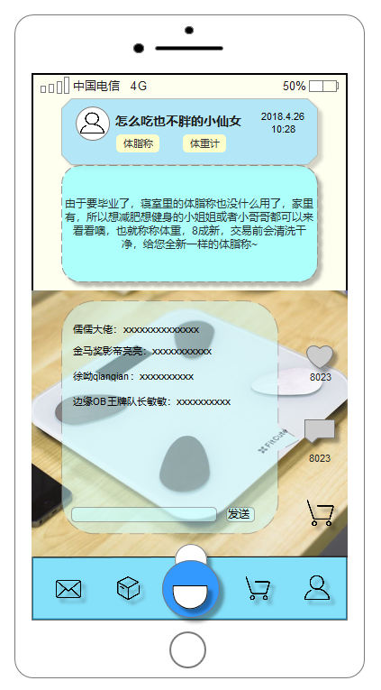
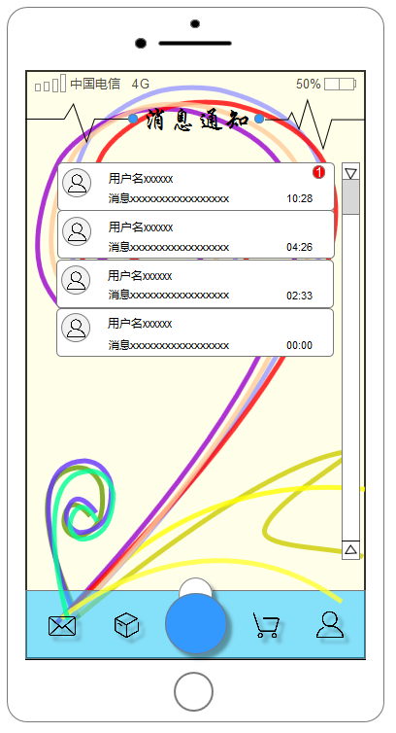
最新工作概述
交易界面

Slide 16
Part 05
其他需求
User interview

Slide 17
1.安全性要求：
2.用户登录时需输入账户密码，密码输入三次不正确，则需等待一分钟。
3.设置权限：
管理员功能：对用户发出警告，从用户信息表中删除非法用户。这项功能只能为管理员所有。
4.对于敏感的数据，要存入数据库进行加密操作。
5.对于数据库中的数据，一定要进行实时的备份操作。每当数据
库中发生一些修改操作时，就进行备份操作，这样的操作，在
后来的数据丢失时，就可以进行及时的恢复，从而避免了数据
丢失造成的损失。
注：具体见Word文档
7

Slide 18
Part 06
用户访谈
User interview

Slide 19
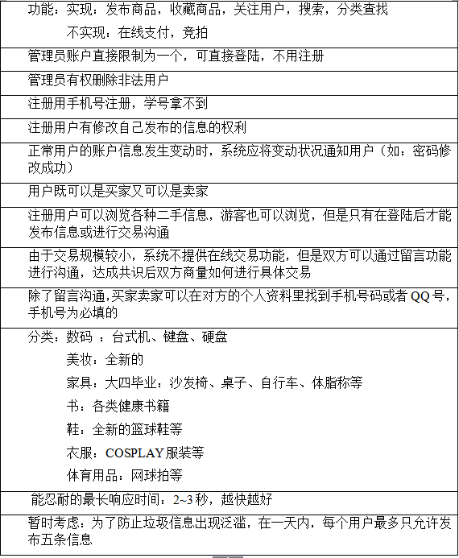
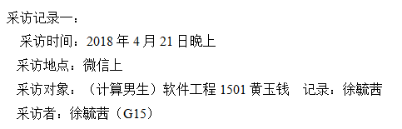
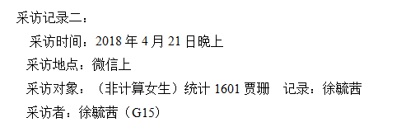
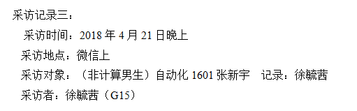
最新工作概述
访谈总结功能列表及略记
详见需求分析报告

Slide 20
Part 07
小组成员及分工
Group members and division of labor

Slide 21
G15小组成员及分工（个人十分制）
25%
25%
25%
25%
陈佳敏 31601339
徐毓茜 31601343
江亮儒 31601353
马益亮 31601361
【项目负责人】
【UI设计员】
PPT制作
数据库结构设计
前端UI设计
功能模块设计
[9.6分]
【文档编辑员】
【项目整体规划】
各类文档编写
网络协议学习
功能模块设计
[9.8分]
【前端程序员】
【Git管理员】
前端页面编写
前端与服务器交互
文档技术完善
Git管理
[9.9分]
【后端程序员】
【数据库管理员】
服务器和数据库交互操作
云端部署
文档技术完善
[9.7分]

Slide 22
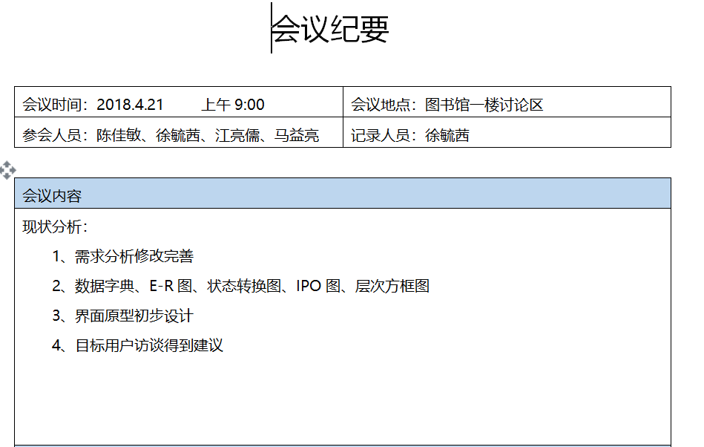
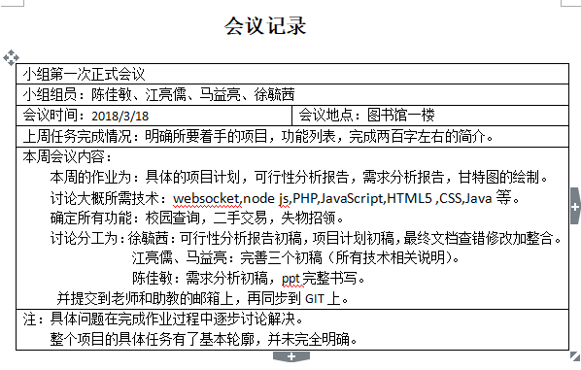
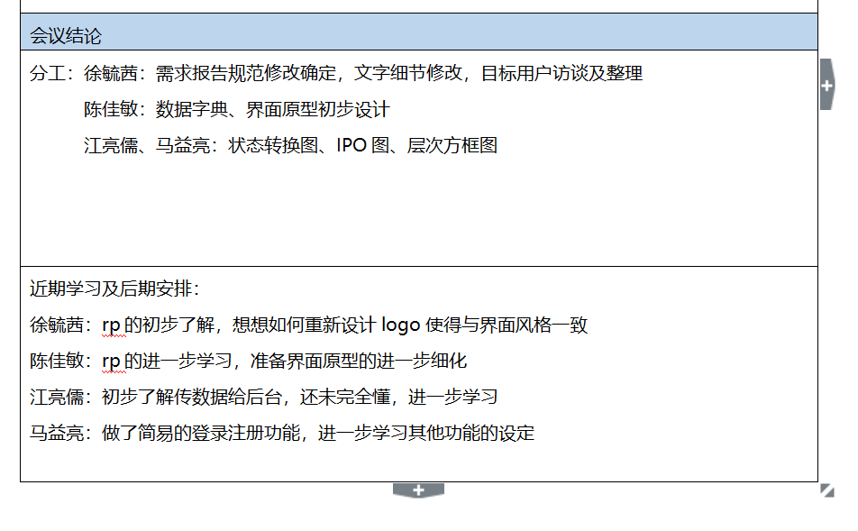
最新工作概述
会议记录

Slide 23
SE2018春-G15
Thanks for your listening
指导老师：杨枨

